Slide 1
使用自動化部署改善Microservice上線的時間：以ezScrum為例
研究生：廖建翔
國立台北科技大學 資訊工程系
指導教授：謝金雲、鄭有進
201//
Notes:
各位教授.同學大家好 我是廖振傑
我的報告 題目是…

Slide 2
大綱
研究背景與動機
研究目標
背景知識
自動化部署方法
案例實作
結論與未來展望

Slide 3
大綱
研究背景與動機
研究目標
背景知識
自動化部署方法
案例實作
結論與未來展望

Slide 4
研究背景與動機
每次發佈服務時必須做編譯、打包、部署的三件事情，這些過程以手動的
方式容易出錯且缺乏管理，當服務數量增加時，要花費的時間也相對地增
加。
Notes:
當服務數量增加，工作量也就相對的增加。
因此本論文提出一個的自動化的方法來，藉此改善軟體強健度。

Slide 5
大綱
研究背景與動機
研究目標
背景知識
研究方法
案例實作
結論與未來展望

Slide 6
研究目標
本論文預計達成的目標為使用Jenkins與Docker實現自動化部署。
將此方法套用在ezScrum 上，減少Microservice上線所花費地時間。

Slide 7
大綱
研究背景與動機
研究目標
背景知識
研究方法
案例實作
結論與未來展望

Slide 8

背景知識
Jenkins :
Jenkens是一個開源軟體提供持續整合的工具，它可以構建自動化的持續
整合的環境，可通過圖形化介面為每個項目創建對應的構建任務。
Docker :
近年來越來越多的企業使用Docker來替換現有的虛擬化技術，Docker是一
個容器能將應用程式進行封裝，在一台伺服器上可啟動上千個Docker容器
。

Slide 9
Microservice
ezScrum AccountManagement :
根據鄭安發提出的論文，將Account Management從ezScrum中獨立出來成為一個MicroService，主要實現使用者帳戶的管理功能。
ezScrum Notification :
根據歐律佑提出的論文，在ezScrum新增Notification功能，讓使用者在拉動TaskBoard時，在同一個專案的其它使用者可以接收到通知。

Slide 10
大綱
研究背景與動機
研究目標
背景知識
研究方法
案例實作
結論與未來展望

Slide 11
研究方法
手動部署要經過的步驟 :
1.從GitHub中下載程式碼
2.下載與安裝要編譯與執行的IDE : Intellij IDE與設定要執行環境變數(Spring boot)
3.跑單元測試
4.啟動Microservice

Slide 12
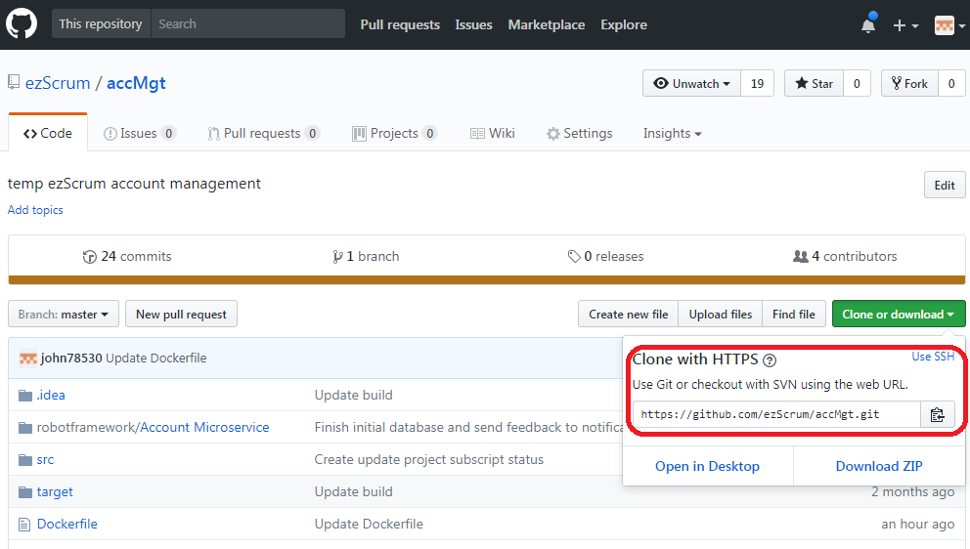
手動部署做法
1.從Github下載程式碼 :

Slide 13
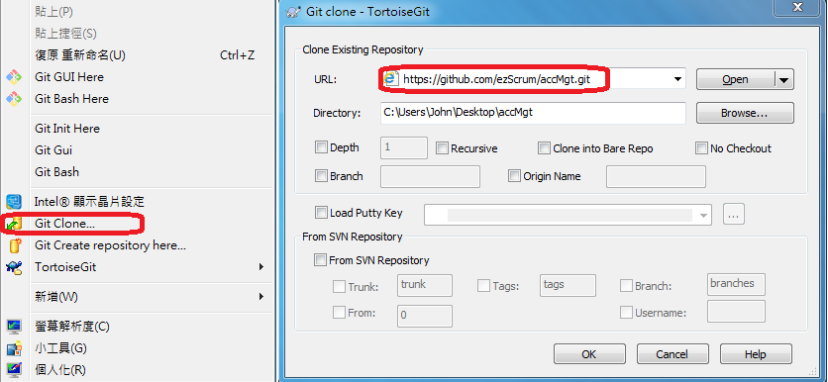
Notes:
使用TortoiseGit下載程式碼

Slide 14
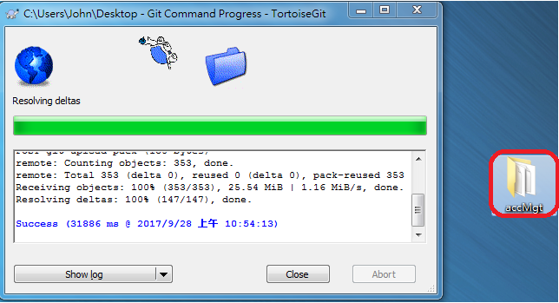
Notes:
下載完成產生的檔案

Slide 15
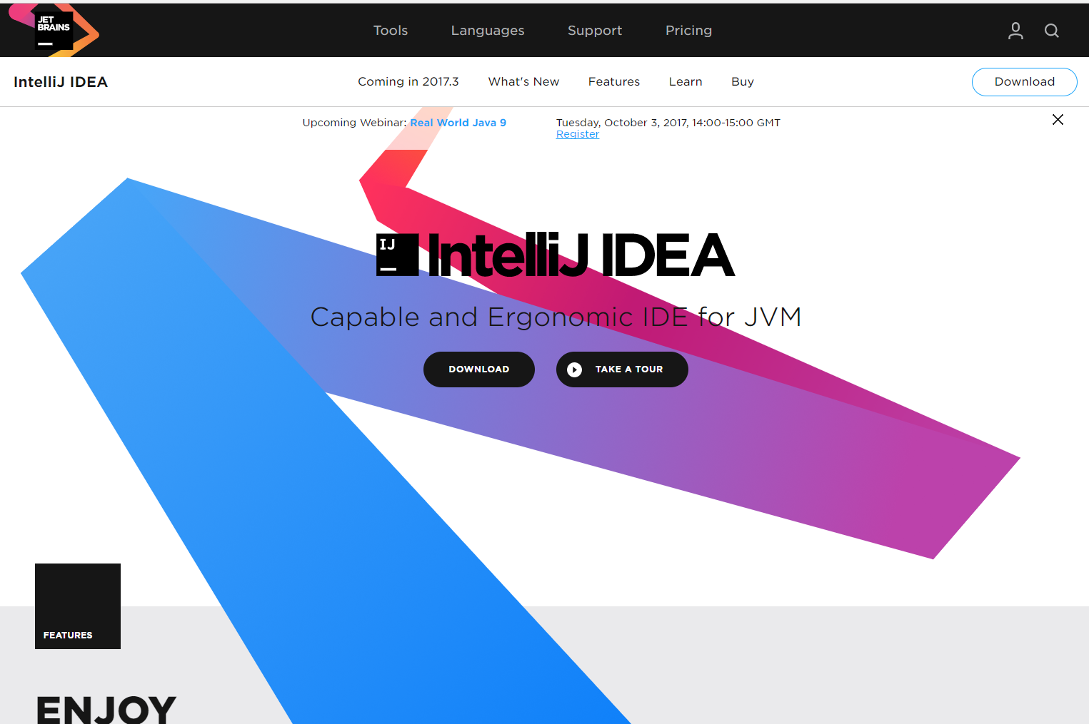
2.下載與安裝要編譯與執行的IDE : IntelliJ IDEA

Slide 16
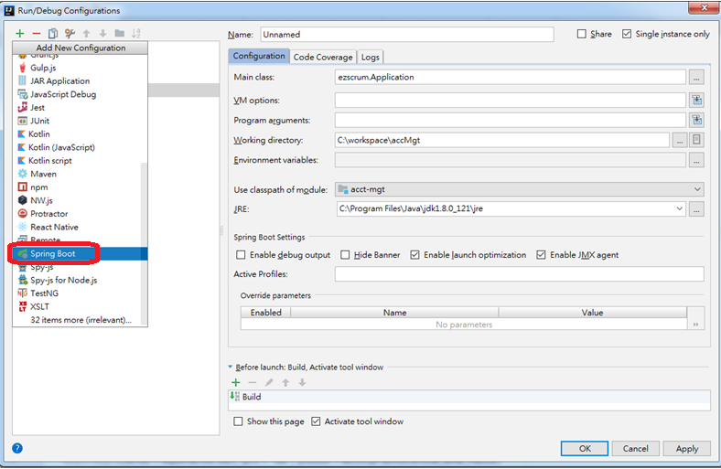
設定要執行環境變數(Spring boot)

Slide 17
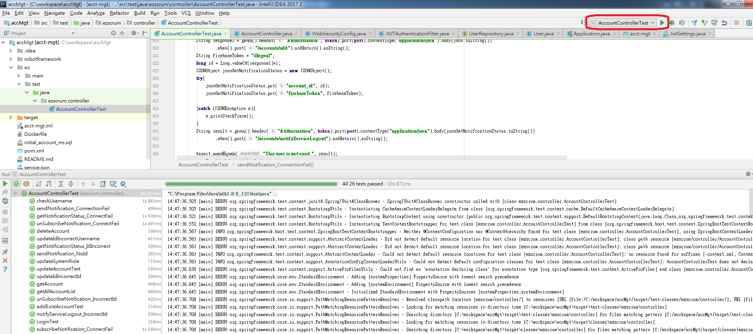
3.跑Unit Test

Slide 18
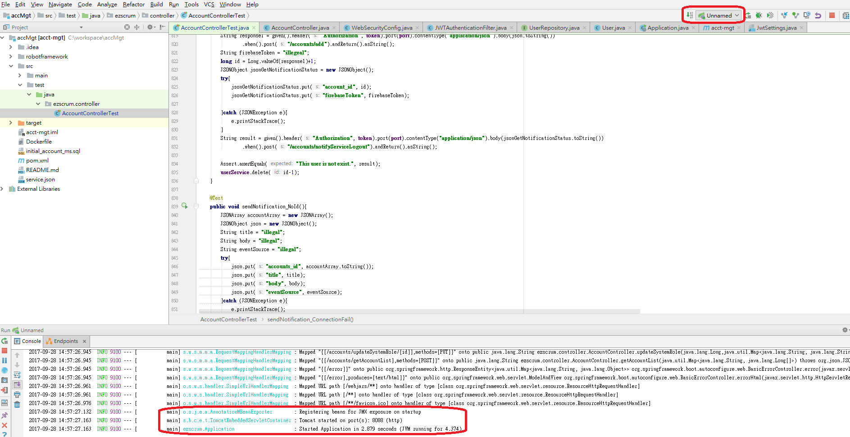
4.啟動Microservice

Slide 19
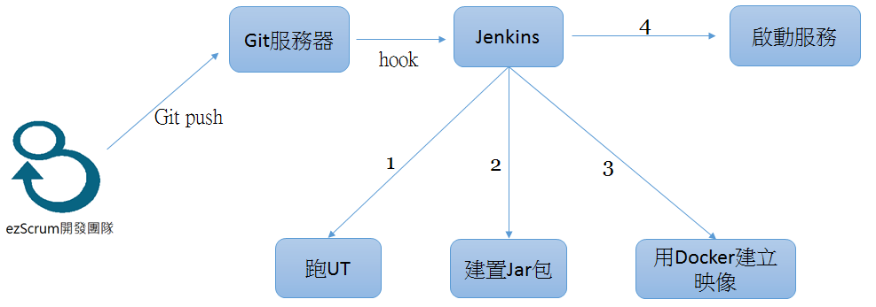
自動化部署方法
步驟 :
1.自動跑單一服務的單元測(Unit Test)
2.建置jar的執行包
3.使用Docker建立映像
4.自動啟動單一服務

Slide 20
我的做法
1.當使用者在AccountManagement、Notification的兩個Service修改Code並
Push到Github上時，Jenkins接收通知自動跑Unit Test。
2.使用Maven指令將Service建置、編譯與打包成可以執行jar包。
3.使用Docker把jar包放入Docker的Image中。
4.使用Dockerfile建置Docker的Image並指定Image要部署的port號。
5.在Jenkins中自動啟動Service。
6.設計驗收測試確認Service已經啟動並與ezScrum連上線。
Notes:
映像(Image)是唯讀的不可修改，一個Image可以產生出多個不同的容器(Container)。
容器是映像的可寫層。
貢獻 : 讓jenkins自動跑Unit Test，使用Docker指定要部署的port號，寫驗收測試確認服務已和ezScrum連上線。

Slide 21
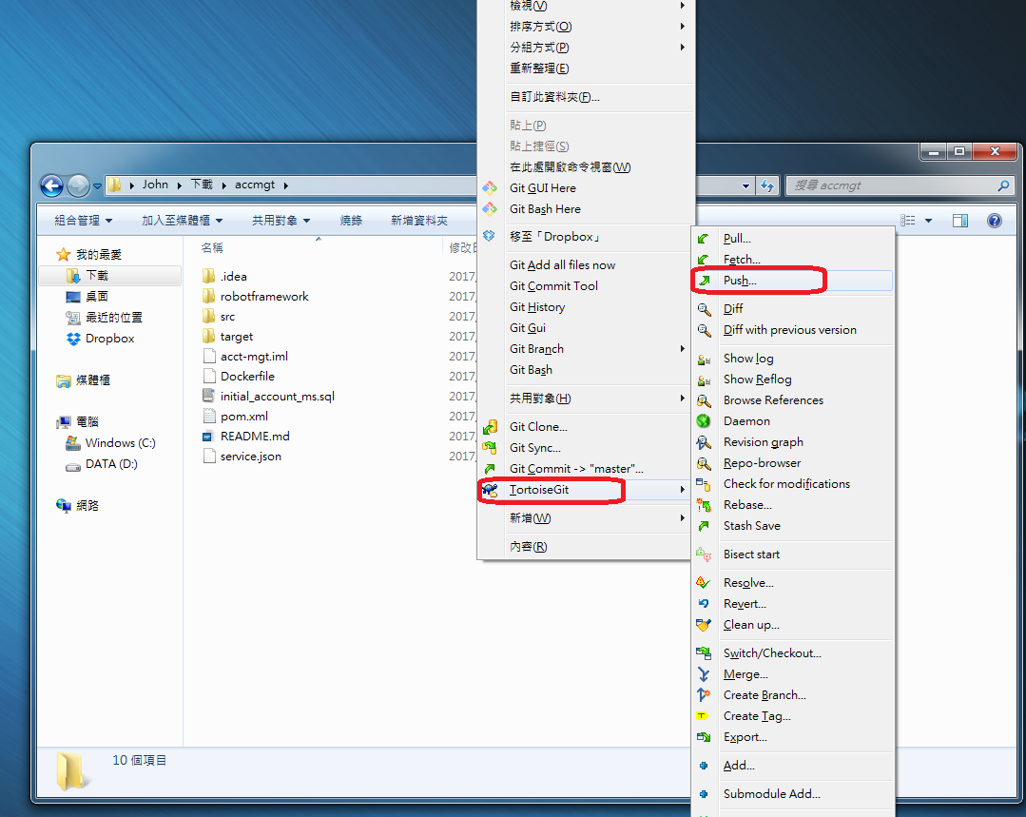
自動部署做法
1.Git change push to Github

Slide 22
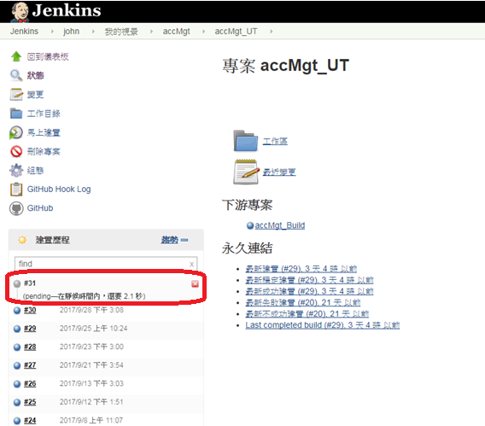
2.觸發Jenkins

Slide 23
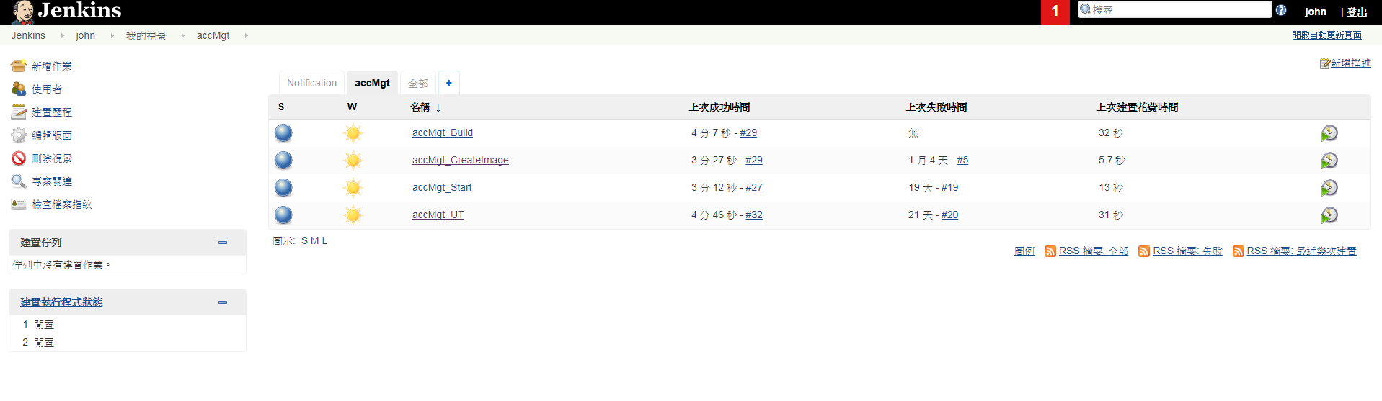
3.Unit Test -> Build jar file -> docker create image -> 自動啟動Service

Slide 24
大綱
研究背景與動機
研究目標
背景知識
研究方法
案例實作
結論與未來展望

Slide 25
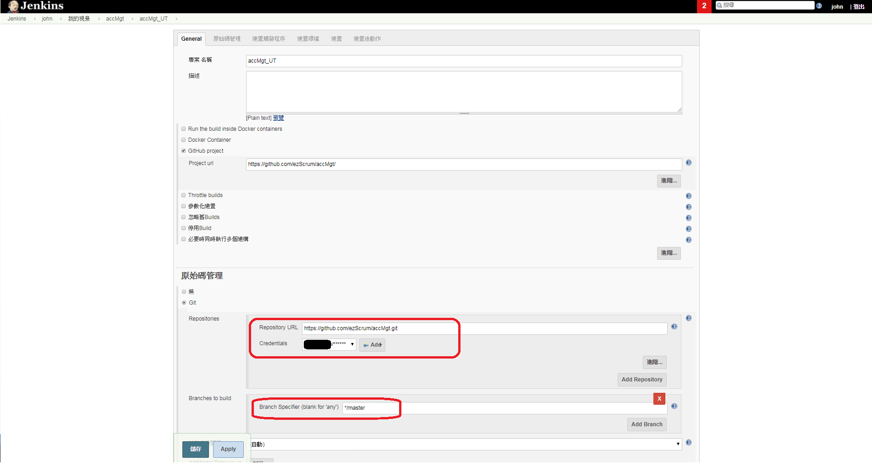
案例實作
Jenkins設定 :

Slide 26
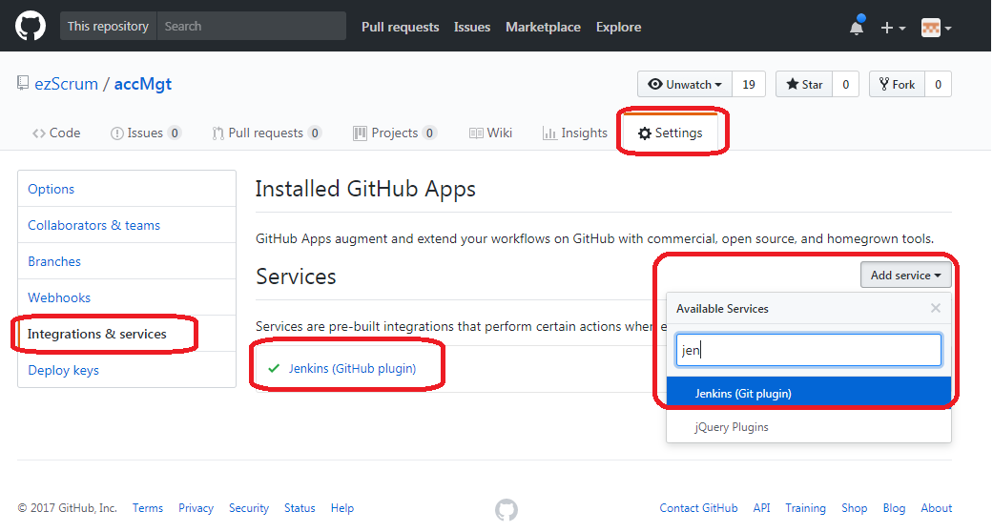
GitHub網站設定 :

Slide 27
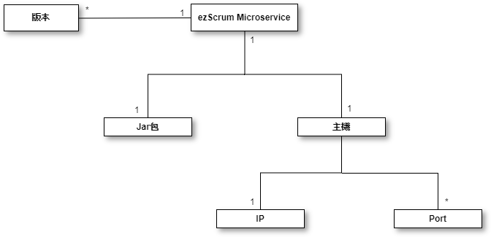
設計分析
自動化部署物件類別圖 :
Notes:
ezScrum每次產生一個Microservice即可使用Maven的指令產生一個Jar包，而每個Microservice可以在同一個IP不同的Port號進行存取，當一個Microservice產生時，開發人員往往在開發的階段產生多個不同的版本。

Slide 28
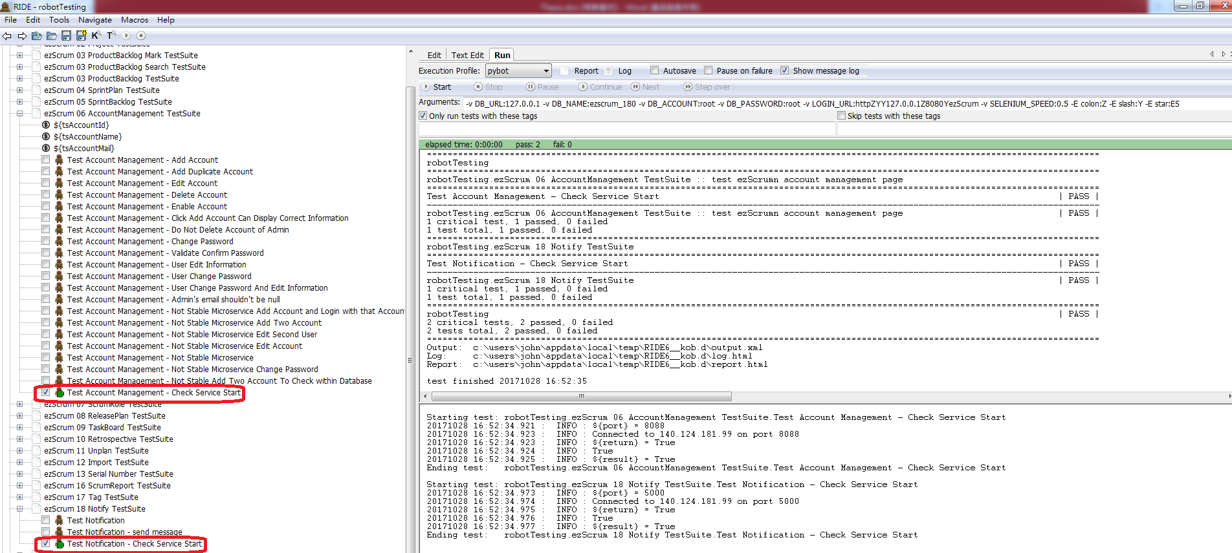
驗收測試
當Microservice被啟動之後，為了要確認服務真的已經啟動了，即可撰寫
驗收測試來進行確認。

Slide 29
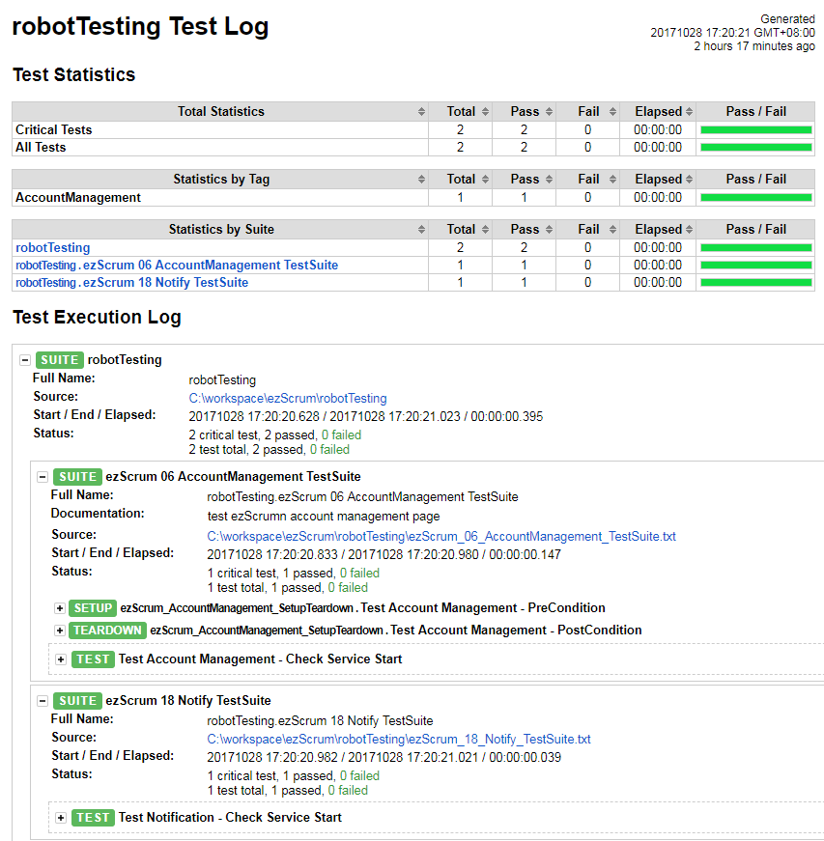

Slide 30
大綱
研究背景與動機
研究目標
背景知識
研究方法
案例實作
結論與未來展望

Slide 31
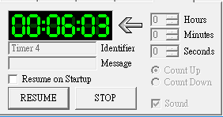
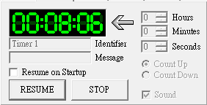
手動部署
 | Account Management | Notification
時間 | 約6分3秒 | 約8分6秒

Slide 32
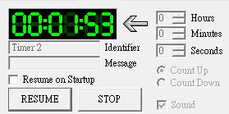
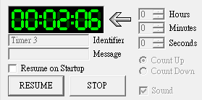
自動部署
 | Account Management | Notification
時間 | 約1分53秒 | 約2分6秒

Slide 33
比較
 | 手動部署 | 自動部署
步驟 | 1.從Github下載程式碼 2.下載與安裝IDE 3.設定環境變數 4.跑Unit Test 5.啟動Service | Git change push to Github Unit Test -> Build jar file -> docker create image -> 自動啟動Service
所花的時間差 | 大約10分

Slide 34
結論
從產品開發完成到上線，手動部署與自動化部署所花的時間差大約10分鐘，表示團隊成員每增加1人就會增加10分鐘的部署時間。

Slide 35
DevOps
Development(開發)
Operation(維運)
目標 : 加快服務改版的速度
提出快速的交付、部署與得到使用者的回饋的觀念與工具
開發人員也可以專注在產生更有品質的程式碼，避免之後不停的修補
程式碼
CALMS :
文化(Culture) : 開發多去想維運面，維運多去想開發面。
自動化(Automation) : 需求的潤滑劑。
精實(Lean) : 精實軟體開發。
測量(Measurement) : 提示團隊如何做更正確的改善。
分享(Sharing) : 增加團隊透明度。
Notes:
自動化表示需求丟給開發人員開發完後，有了自動化測試，很快就會滑到準備上線；有了自動化佈暑，一不小心就滑到上線了。
測量出來的數據也能分享給團隊所有人，讓開發人員與測試人員，甚至是業務人員都能根據數據做出最好的決策

Slide 36
貢獻
1.使用Jenkins連結GitHub專案並且自動跑專案的UT
2.使用Docker將服務的Jar包產生成Image
3.撰寫驗收測試驗證Microservice已經連上線

